Slide 1
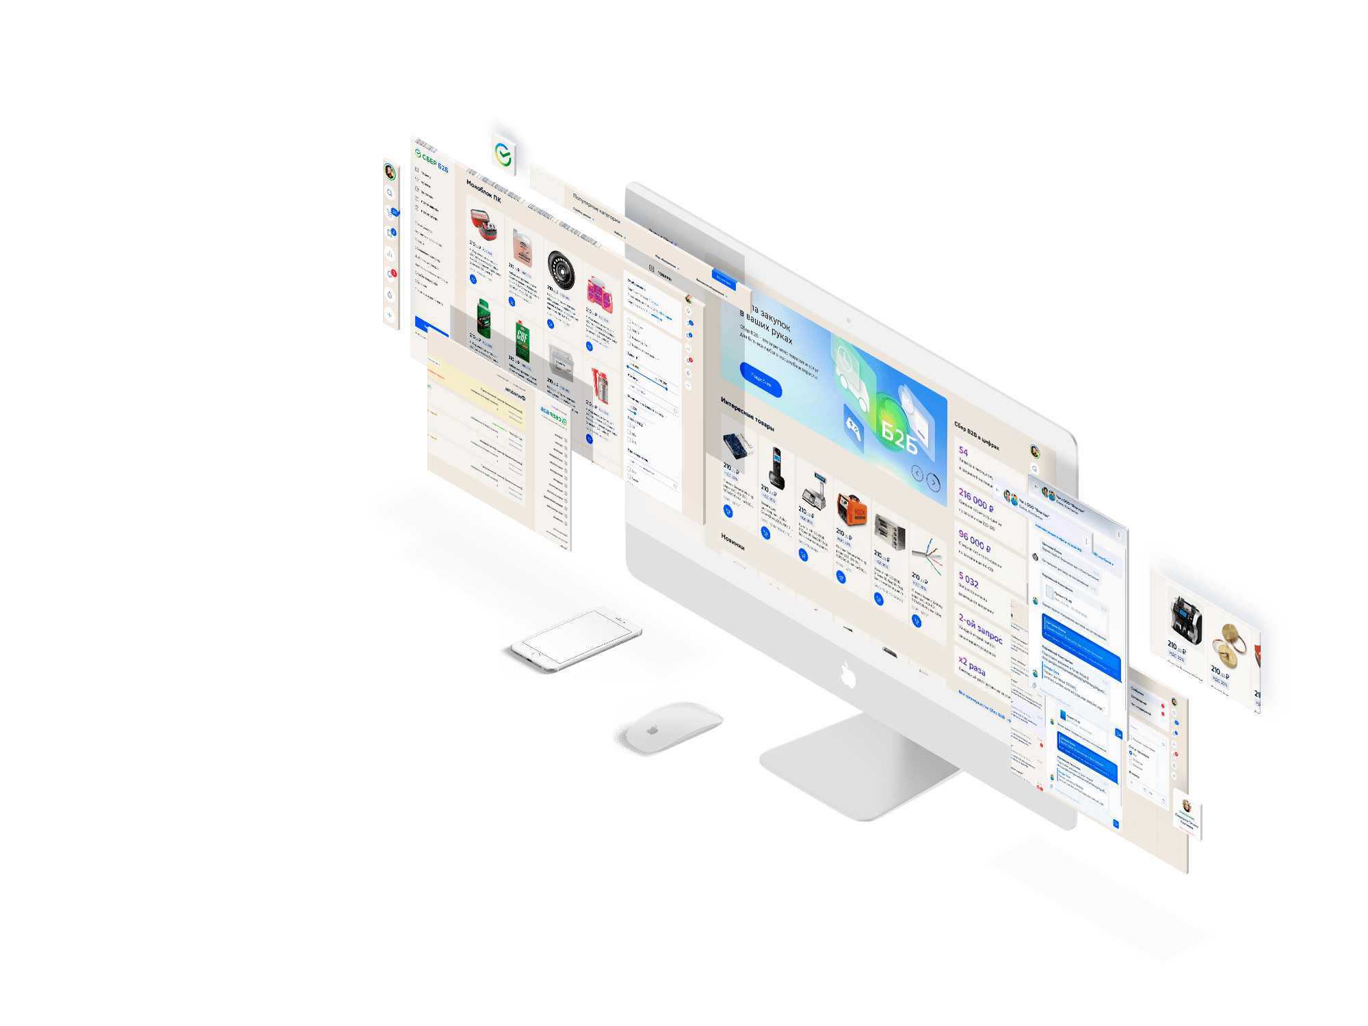



Онлайн магазин Сбер Б2Б
Покупайте у проверенных поставщиков
Продавайте товары и услуги
по всей России
Экономьте деньги и ресурсы вашего бизнеса

Slide 2
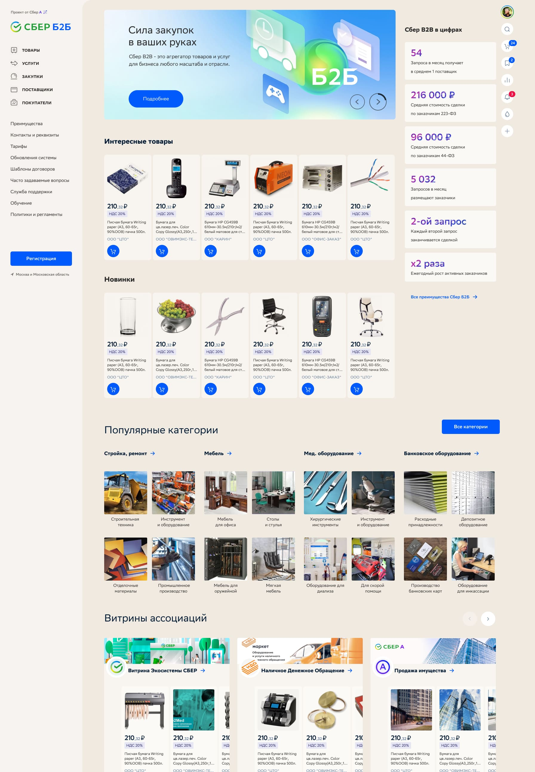
Что такое Сбер Б2Б
Онлайн магазин Сбер Б2Б — это агрегатор товаров и услуг для бизнеса любого масштаба, и отрасли. Сервис позволяет осуществлять любые закупочные процедуры малого объема, закупки у единственного поставщика
в соответствии с 44-ФЗ и 223-ФЗ, а также коммерческие закупки товаров и услуг.
Работать в Сбер Б2Б могут любые компании:
от индивидуальных предпринимателей до крупнейших корпораций, а также муниципальные
и государственные заказчики.

Slide 3

Возможности:
Услугами Сбер Б2Б пользуются более 100 тысяч компаний.
Онлайн магазин позволяет использовать многочисленные возможности:
Формирование
запросов
Удобная работа
с каталогом
Мониторинг
статуса сделок
Заключение сделок
в электронном виде
Поиск товаров и услуг
по заданным параметрам
Сохранение товаров
и услуг в избранное
Осуществлять сравнение и закупку предлагаемых товаров и услуг

Slide 4


в цифрах:
96%
81
7 653
Запрос в месяц получает
в среднем 1 поставщик
Запроса в месяц
размещают заказчики
Рост сопоставимых сделок в 2021 г. к 2020 г.
2,8
13,7%
х1,4 раза
Предложения поступает заказчику на 1 запрос
Средняя экономия
заказчика
Увеличилось количество активных заказчиков в 2021г. по сравнению с 2020 г.;
254 тыс. руб.
209 тыс. руб.
Средняя стоимость сделки
по заказчикам 223-ФЗ
Средняя стоимость сделки
по заказчикам 44-ФЗ

Slide 5

Заказчики Сбер Б2Б по 44-ФЗ
Высокий уровень доверия на рынке
Субъекты 44-ФЗ осуществляют закупки за счет средств, заранее заложенных в бюджетной системе РФ. Не имеют задолженностей
по налогам и судимости.
Постоянный стабильный спрос
на товары и услуги
Государственные и бюджетные предприятия ежедневно нуждаются
в новых поставках. На Сбер Б2Б заказчики 44-ФЗ регулярно публикуют публичные запросы на закупку в разделе «Закупки».

Slide 6















Заказчики Сбер Б2Б по 44-ФЗ
15 регионов РФ уже проводят закупки на Сбер Б2Б
Для них мы создаем персональные Витрины Региона:
Витрина прямых закупок Пензенской области
Витрина малых закупок Ростовской области
Витрина местных закупок Республики Бурятия
Магазин малых закупок города Иваново
Витрина малых закупок городского округа Нальчик
Витрина прямых закупок Астраханской области
Витрина прямых закупок Иркутской области
Витрина прямых закупок Пермского края
Витрина прямых закупок Ульяновской области
Витрина прямых закупок Кабардино-Балкарской республики
Витрина прямых закупок Рязанской области
Витрина прямых закупок Липецкой области
Витрина прямых закупок Республики Карелия
Витрина малых закупок Республики Коми
Витрина малых закупок Владимирской области

Slide 7










Заказчики Сбер Б2Б по 223-ФЗ
На SberB2B проводят закупки малого объема субъекты
223-ФЗ - крупнейшие российские компании и гос. корпорации.
Гибкость в сотрудничестве
и планировании закупок
Заказчики 223-ФЗ сами определяют способы проведения закупочных процедур, проводят срочные и непредвиденные закупки.
Новые возможности и перспективы
роста продаж поставщиков
Сотрудничество с крупнейшими корпорациями 223-ФЗ – несомненный плюс для репутации поставщика и возможность получать регулярные заказы, зарекомендовав себя перед заказчиком.

Slide 8





Преимущества Сбер Б2Б для Заказчика
Возможность обучения ваших сотрудников по работе в онлайн магазине
Верифицированные, предварительно проверенные поставщики
Привычный интерфейс маркетплейса
Быстрая и простая регистрация
Бесплатное участие в закупках

Slide 9





Преимущества Сбер Б2Б для Заказчика
Адаптация бизнес-процессов и внедрение кастомизированных решений под нужды Заказчика
Прозрачный процесс заключения сделок
Возможность ведения протоколов анализа предложений поставщиков и проведение согласований по закупке внутри системы.
Система сама подберет профильных Поставщиков исходя из указанной Вами категории закупки
Возможность настроить уровень доступа для сотрудников в соответствии и с их полномочиями

Slide 10



Типы закупочных процедур
1
2
3
Запросы
Заказы
Мини-аукционы
Запрос заказчиком ценовых
предложений по описанию
или из каталога товаров/услуг.
Заказ напрямую у конкретного поставщика.
Процедура закупки, которая производится по заранее установленным правилам с возможностью снижения начальной цены.

Slide 11
Типы закупочных процедур
3апросы
Запросы на Сбер Б2Б бывают:
Публичные запросы располагаются в разделе Закупки открытой части.
Непубличные запросы поступают в Личный кабинет поставщика.
Добавляет в корзину товары/услуги
из каталога
2.1
Формирование
запросов
Покупатель направляет запрос поставщику
в Личный кабинет
Поставщик
формирует КП по позиции из каталога
или путем описания предложения
Покупатель выбирает предложение
и заключает сделку
1
3
4
5
Формирует запрос
по описанию
2.2

Slide 12
Типы закупочных процедур
Заказы
Заказы на закупку у конкретного поставщика
Покупатель формирует заказ через добавление позиций каталога
в корзину и направляет поставщику
Поставщик формирует предложение
и направляет на рассмотрение
Покупатель принимает решение
о проведении сделки
1
2
3

Slide 13
Типы закупочных процедур
Мини-аукционы
Мини-аукционы на Сбер Б2Б бывают:
Публичные располагаются в разделе Закупки открытой части.
Непубличные поступают в Личный кабинет поставщика .
Покупатель формирует запрос через добавление позиций каталога в корзину и отправляет поставщикам в ЛК (непубличные запросы) или в раздел Закупки (публичные запросы), указывает срок проведения процедуры
Поставщик отвечает согласием на условия запроса и подает заявку на участие
Покупатель принимает решение о допуске поставщика к мини-аукциону
Поставщик получает уведомление и принимает участие в процедуре
Покупатель на основании итогов мини-аукциона заключает сделку
1
2
3
4
5

Slide 14



Поддержка пользователей Сбер Б2Б
Контакт-центр
Техническая поддержка
Обучение от экспертов
Консультационная информационная поддержка по номеру:
Техническая поддержка и помощь пользователям через форму обратной связи на сайте или электронную почту:
Сотрудники Сбер Б2Б знают, как превратить закупки в технологичный и отлаженный процесс. Бесплатные вебинары по работе площадки и техникам увеличения продаж на сайте Электронного университета АО «Сбербанк-АСТ».
+7(495)539-59-29
support@sberb2b.ru

Slide 15

Спасибо
за внимание!
support@sberb2b.ru -3
www.sberb2b.ru
Акционерное общество «Сбербанк – Автоматизированная система торгов»
(АО «Сбербанк - АСТ»)
Адрес: 119435, Москва, Большой Саввинский пер., д.12, стр.9

